Slide 1
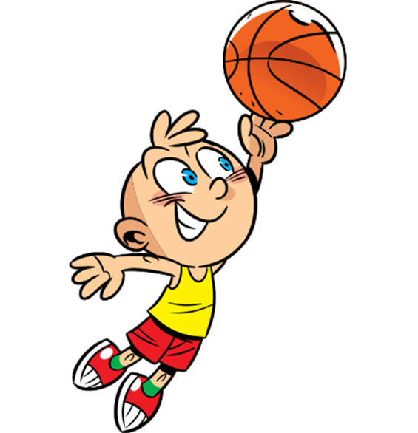
Моє улюблене заняття.
Ми усі різні й неповторні.

Slide 2
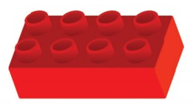
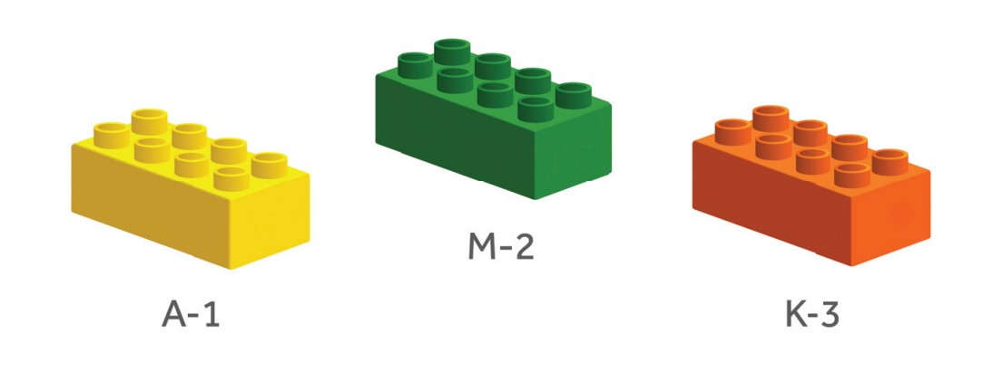
Я і мої захоплення
Поганий
Гарний
Не дуже

Slide 3

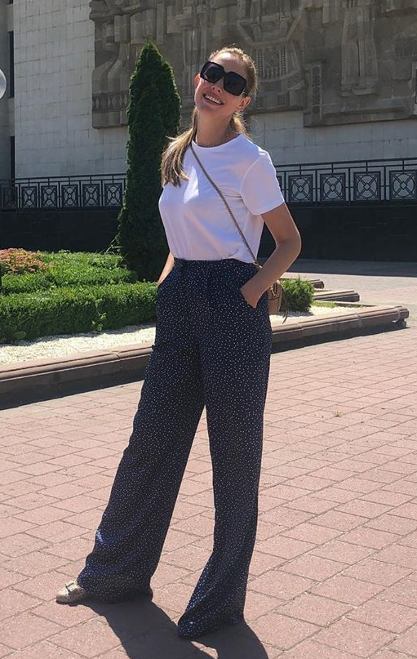
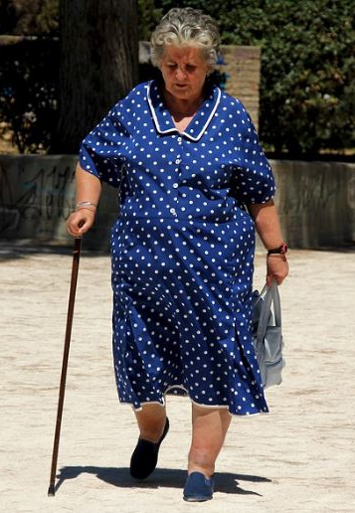
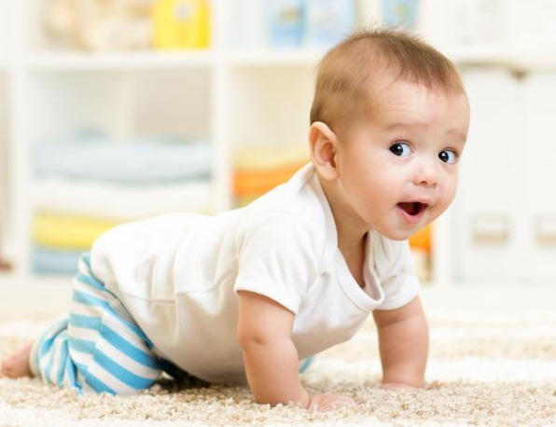
Л Ю Д И Н А

Slide 4

Я
Учень
Учениця
Дівчинка
Хлопчик
Донька
Син
Українка
Українець
Сестра
Брат

Slide 5

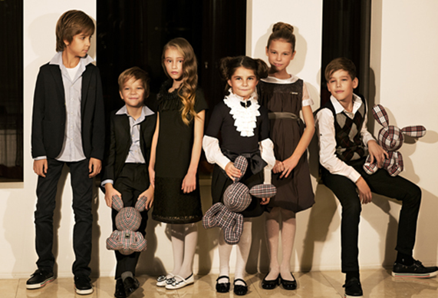
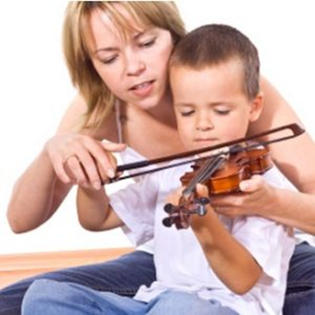
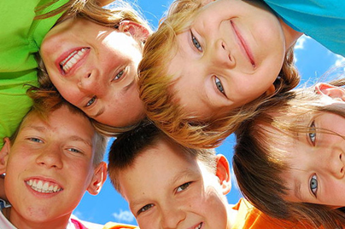
Зовнішність
Захоплення
Характер

Slide 6
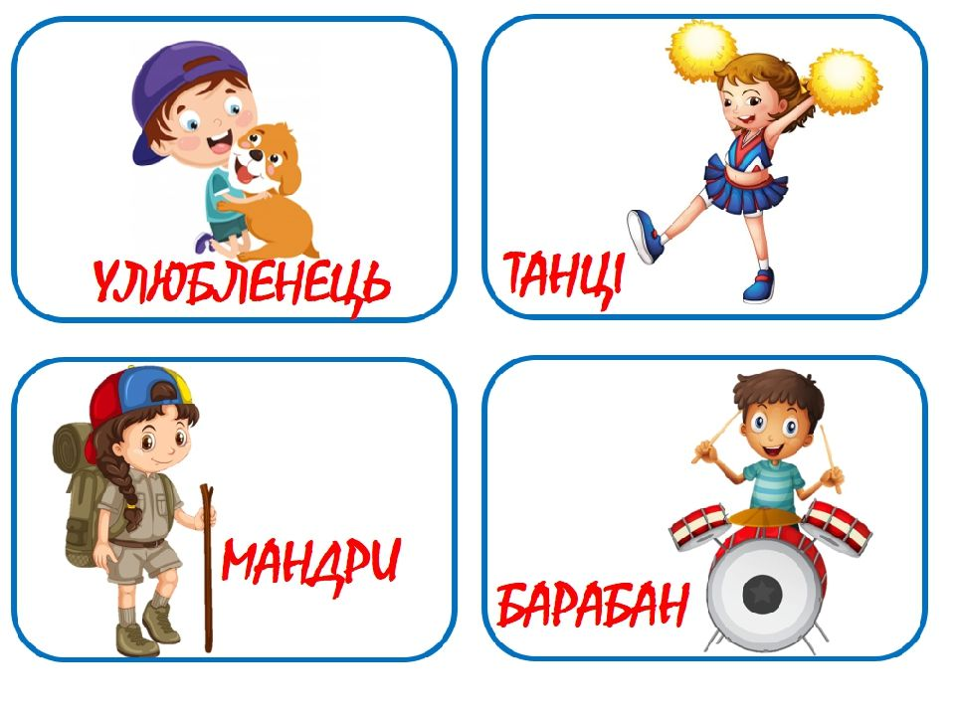

Slide 7
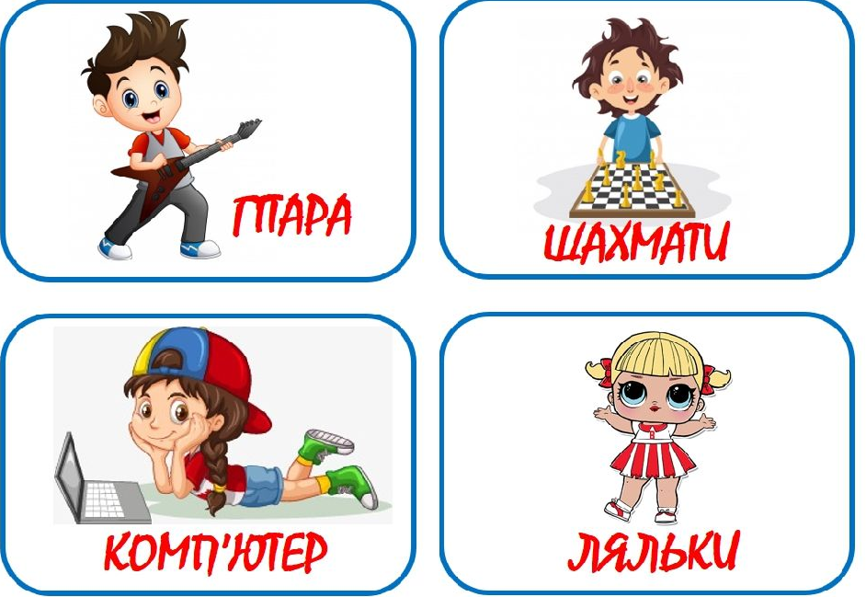

Slide 8
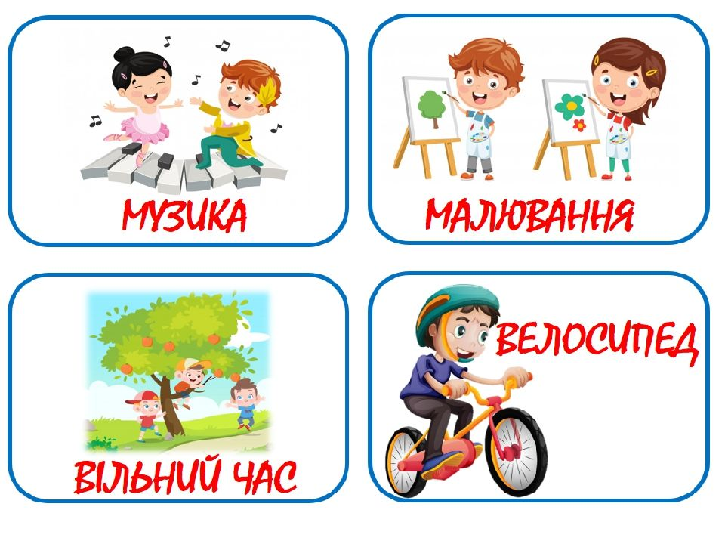

Slide 9

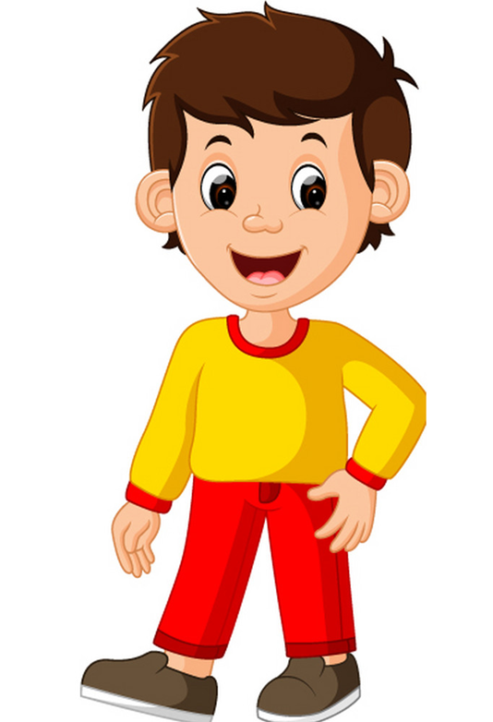
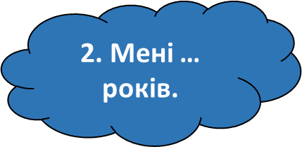
3. Я радію …
5. Мої захоплення…
4.Я засмучуюсь, …

Slide 10
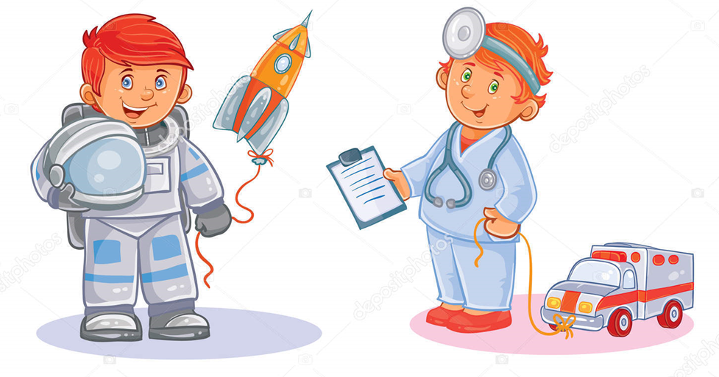

Людина має поважати себе та оточуючих. Кожен індивідуальний, не схожий на іншого.
Ваше захоплення в майбутньому може стати вашою професією

Slide 11
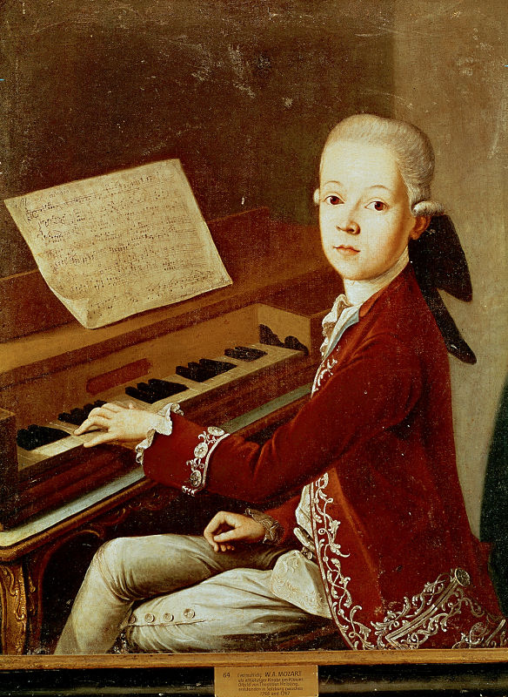
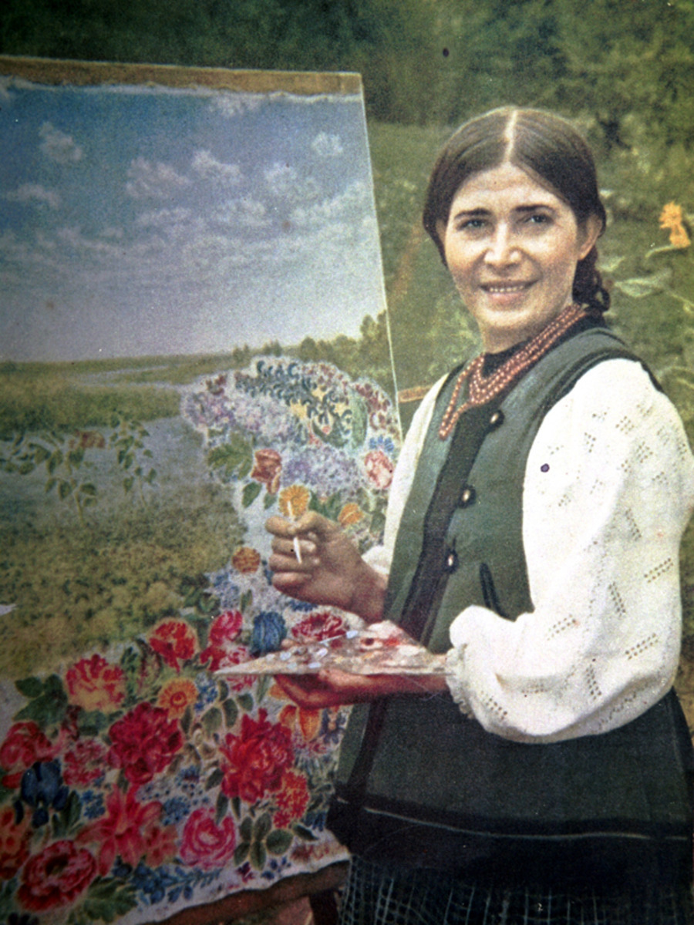

Slide 12
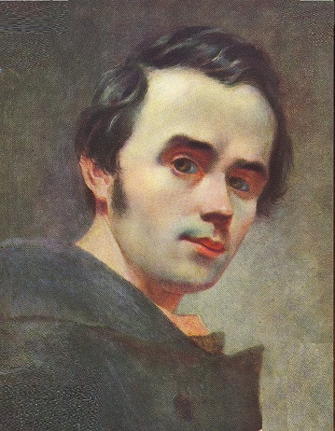
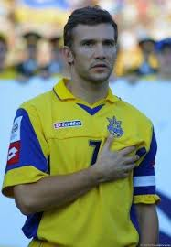

Slide 13
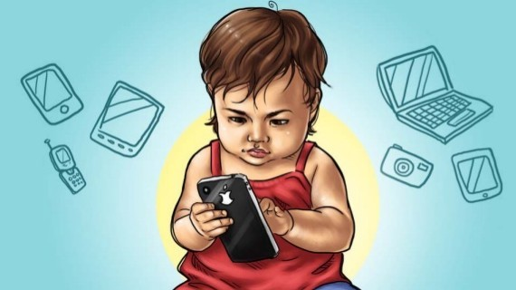
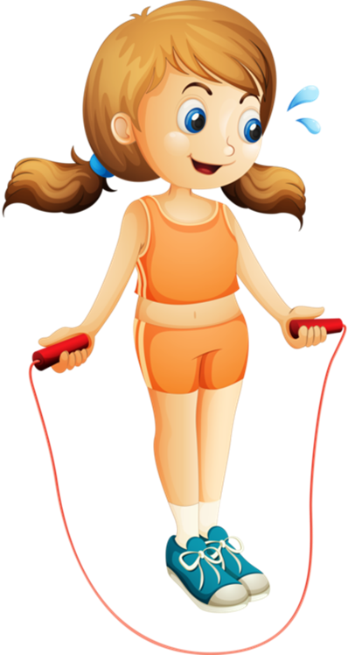
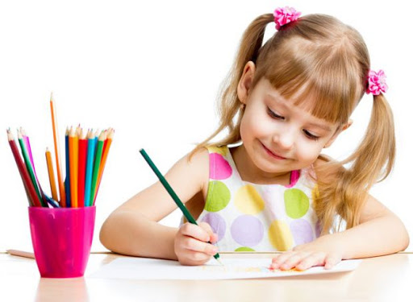
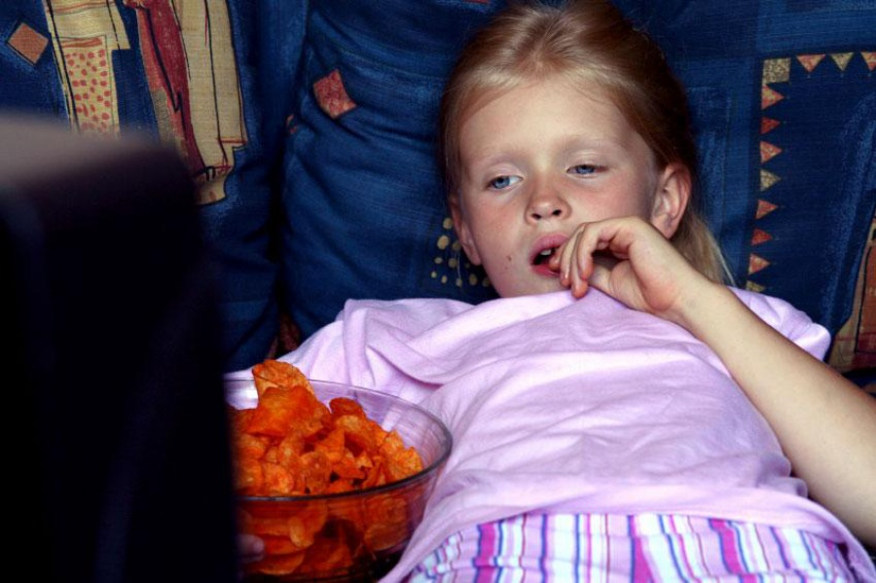

Slide 14
Не цікаво
Цікаво
Не дуже

